Slide 1

Honza Mára

Slide 2

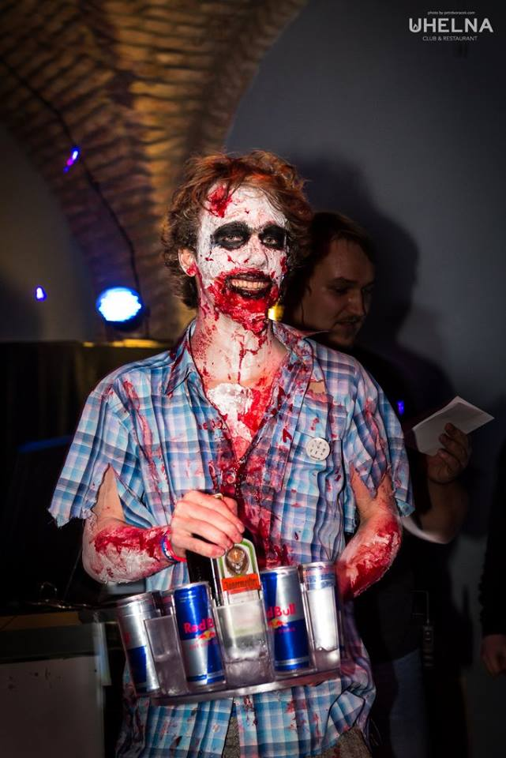
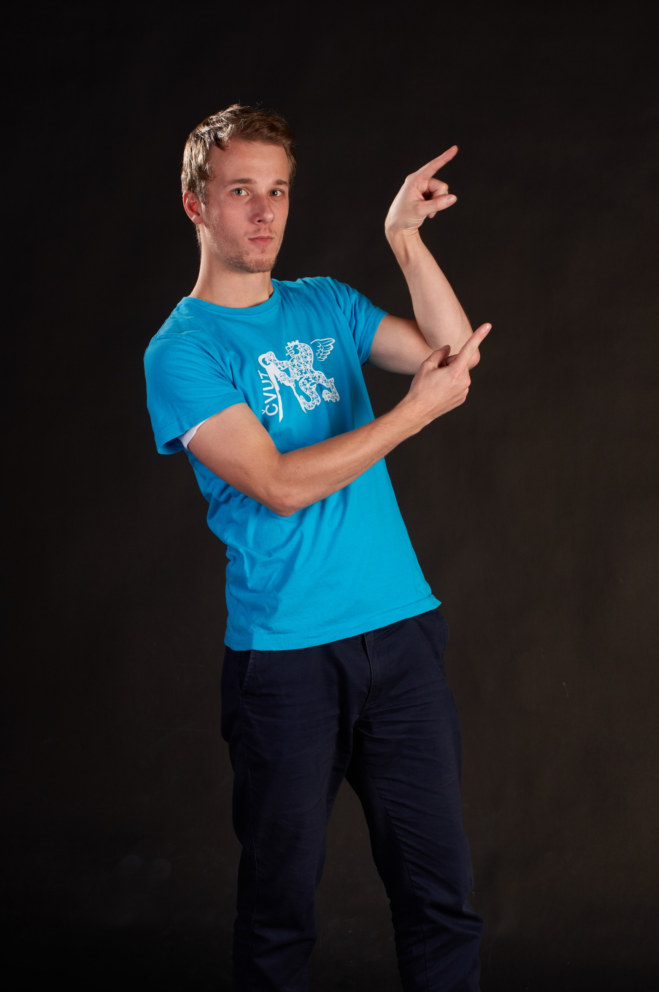
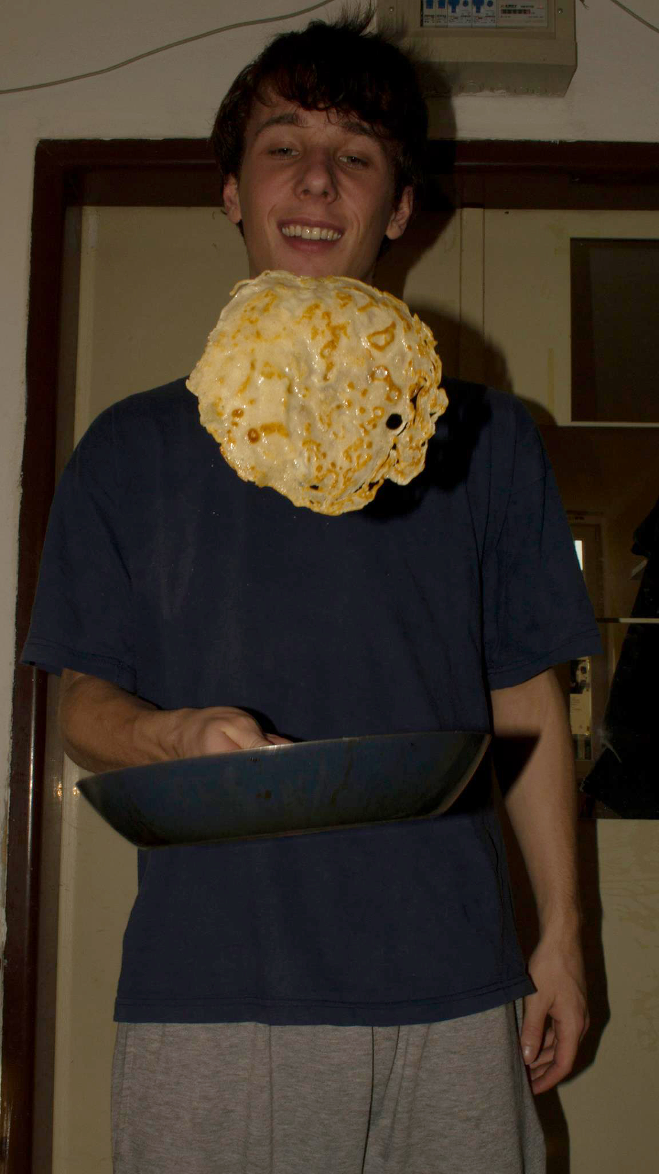

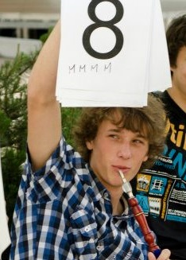
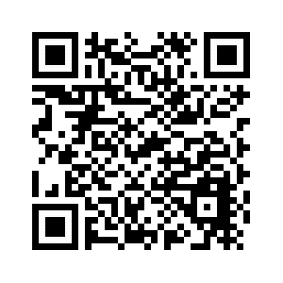
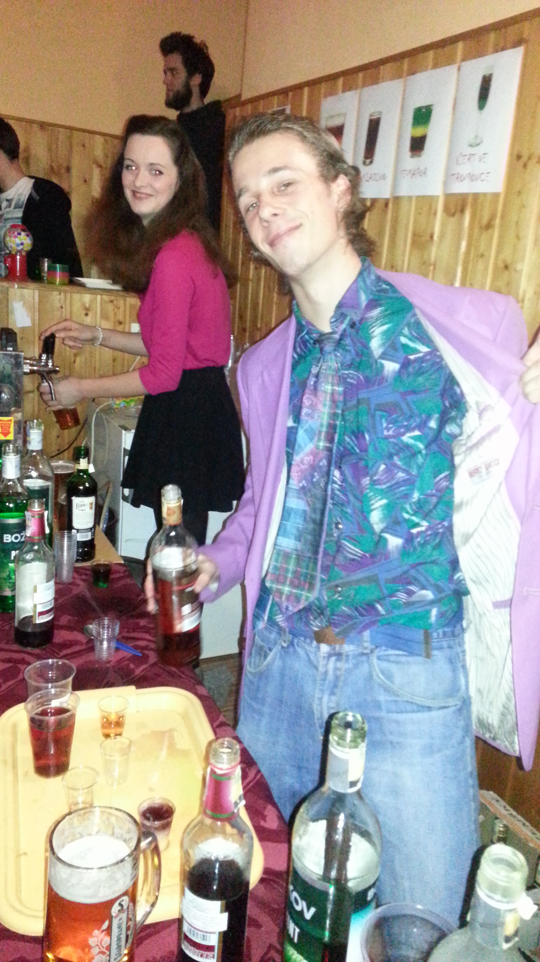
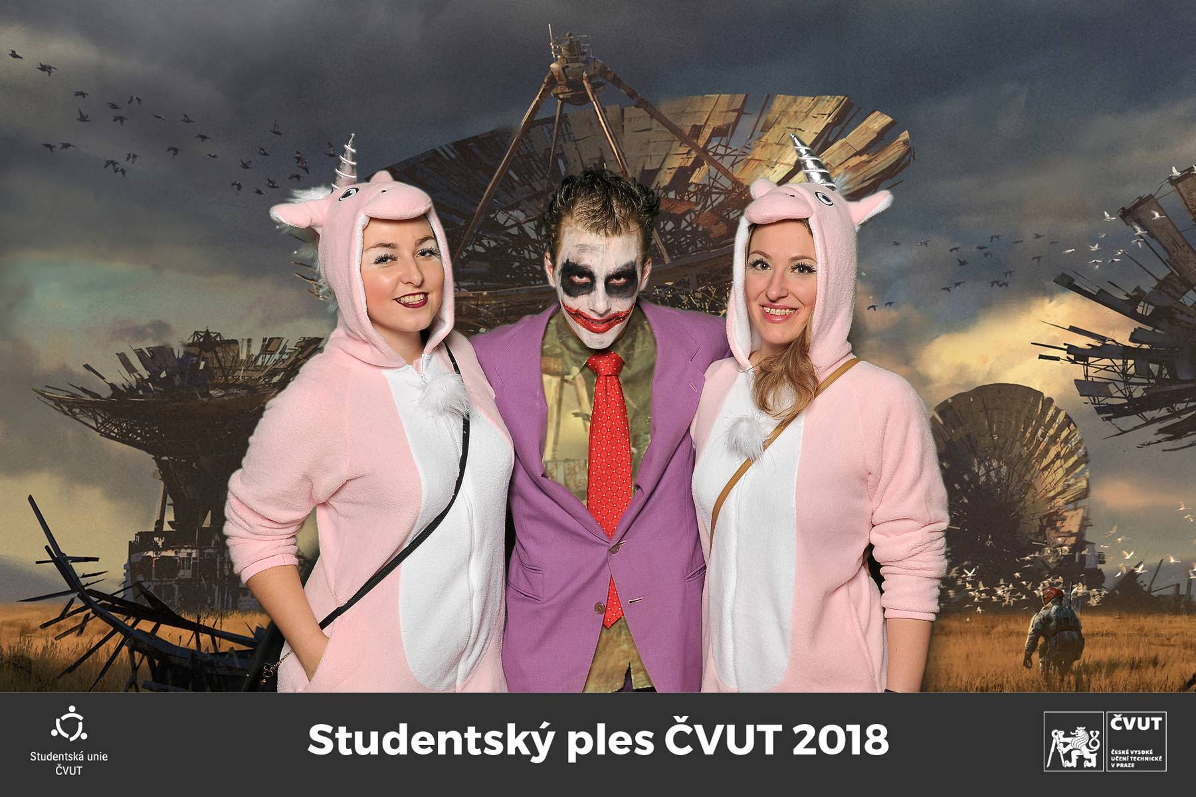
Kdo jsem?

Slide 3
Co je to studentská unie?
„NECHŤ PRO VŠECHNA X Z MNOŽINY VŠECH KLUBŮ PŘI ČVUT EXISTUJE PRÁVĚ JEDNA ZASTŘEŠUJÍCÍ, SDRUŽUJÍCÍ A SJEDNOCUJÍCÍ PLATFORMA, PAK PRÁVĚ TUTO PLATFORMU NAZÝVÁME STUDENTSKOU UNIÍ.“

Slide 4
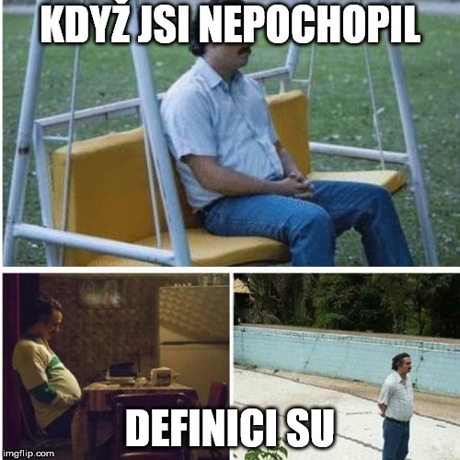

Slide 5


Slide 6
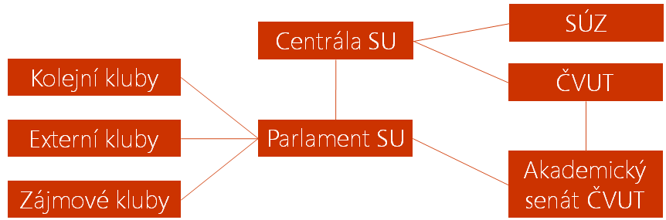
Z čeho se skládá SU ČVUT

Slide 7
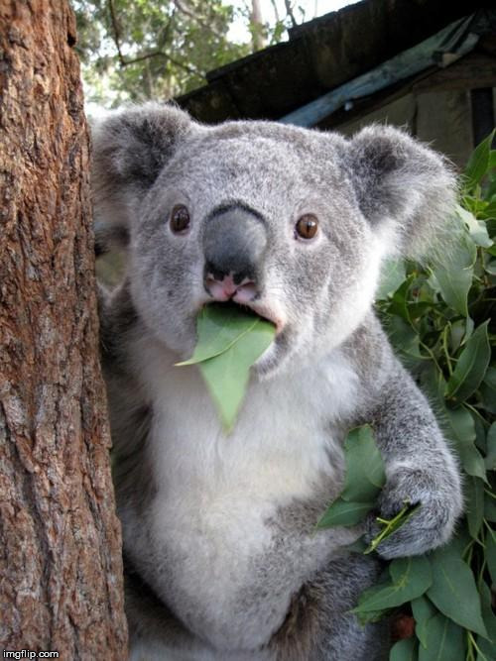
Základní data
Vznik v roce 1998
~ 8000 členů
~ 500 aktivních členů
23 studentských klubů
Dobrovolnost
1 zaměstnanec – sekretářka

Slide 8
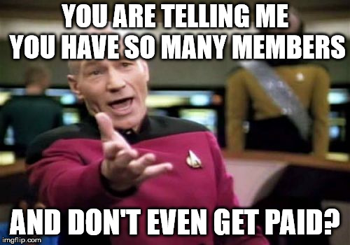

Slide 9
Z čeho se skládá SU ČVUT
Kolejní kluby
Zájmové kluby
Externí kluby
Silicon Hill
Pod-O-Lee
Buben
Masařka
Sincoolka
Hlávkova kolej
Orlík
Fakultní klub BION
BEST
GALIBI
eFDrive
STOH
Klub čajovna
Křesťanský klub
Enginnering Student Club
FIT++
+/- FEL
IAESTE
International Student Club CTU in Prague
Audiovizuální centrum ČVUT
SPELEO FBMI
RetroHerna

Slide 10
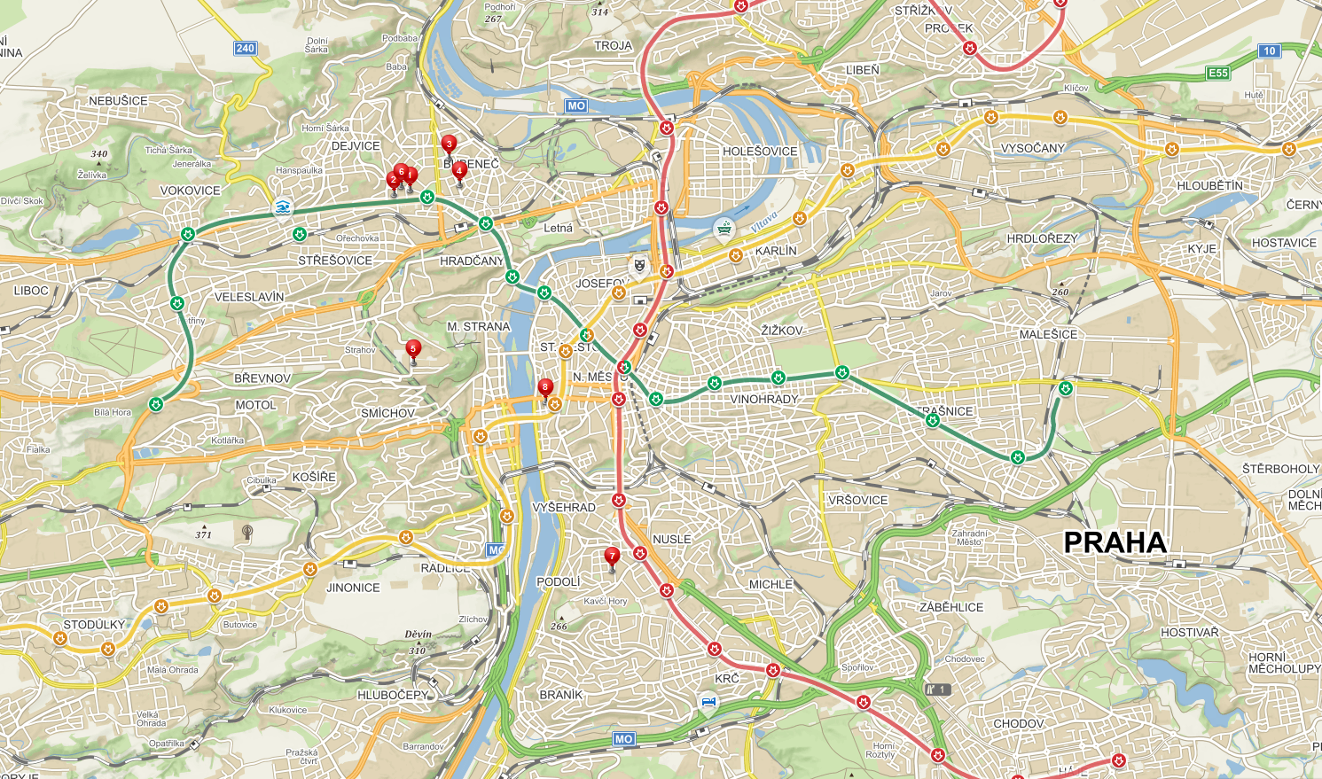

Slide 11
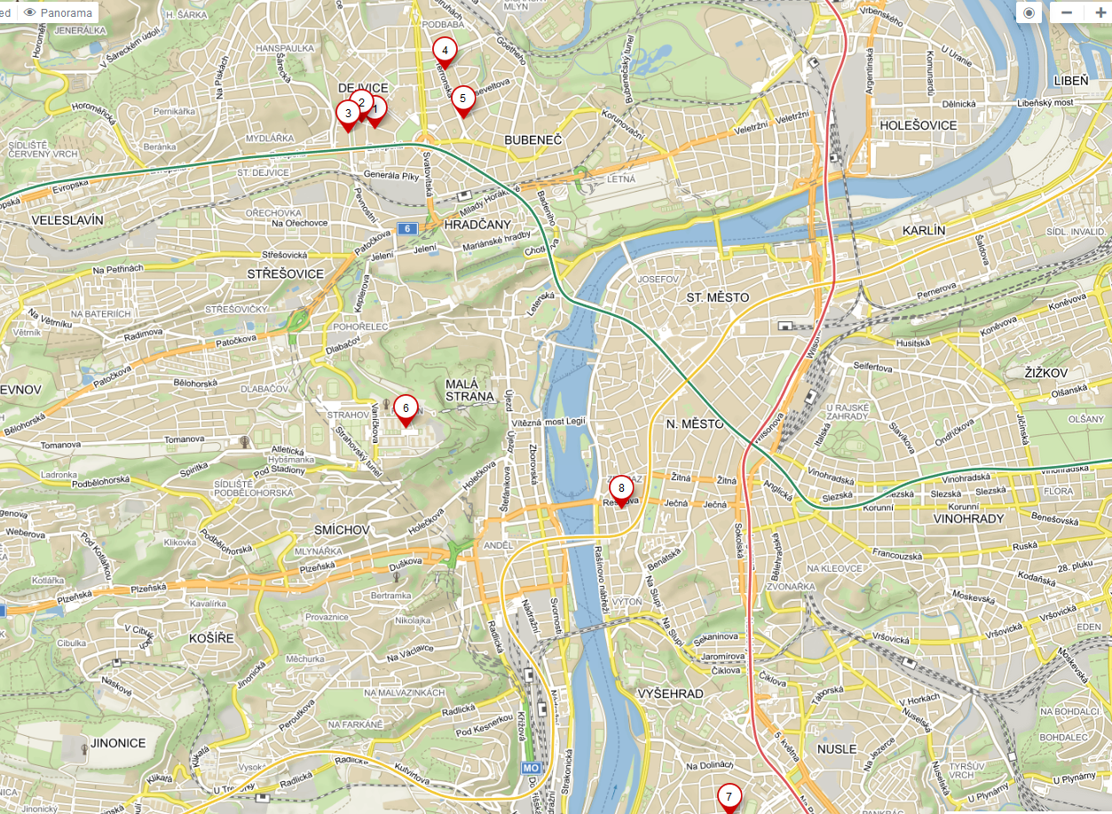

Slide 12








Kolejní kluby

Slide 13
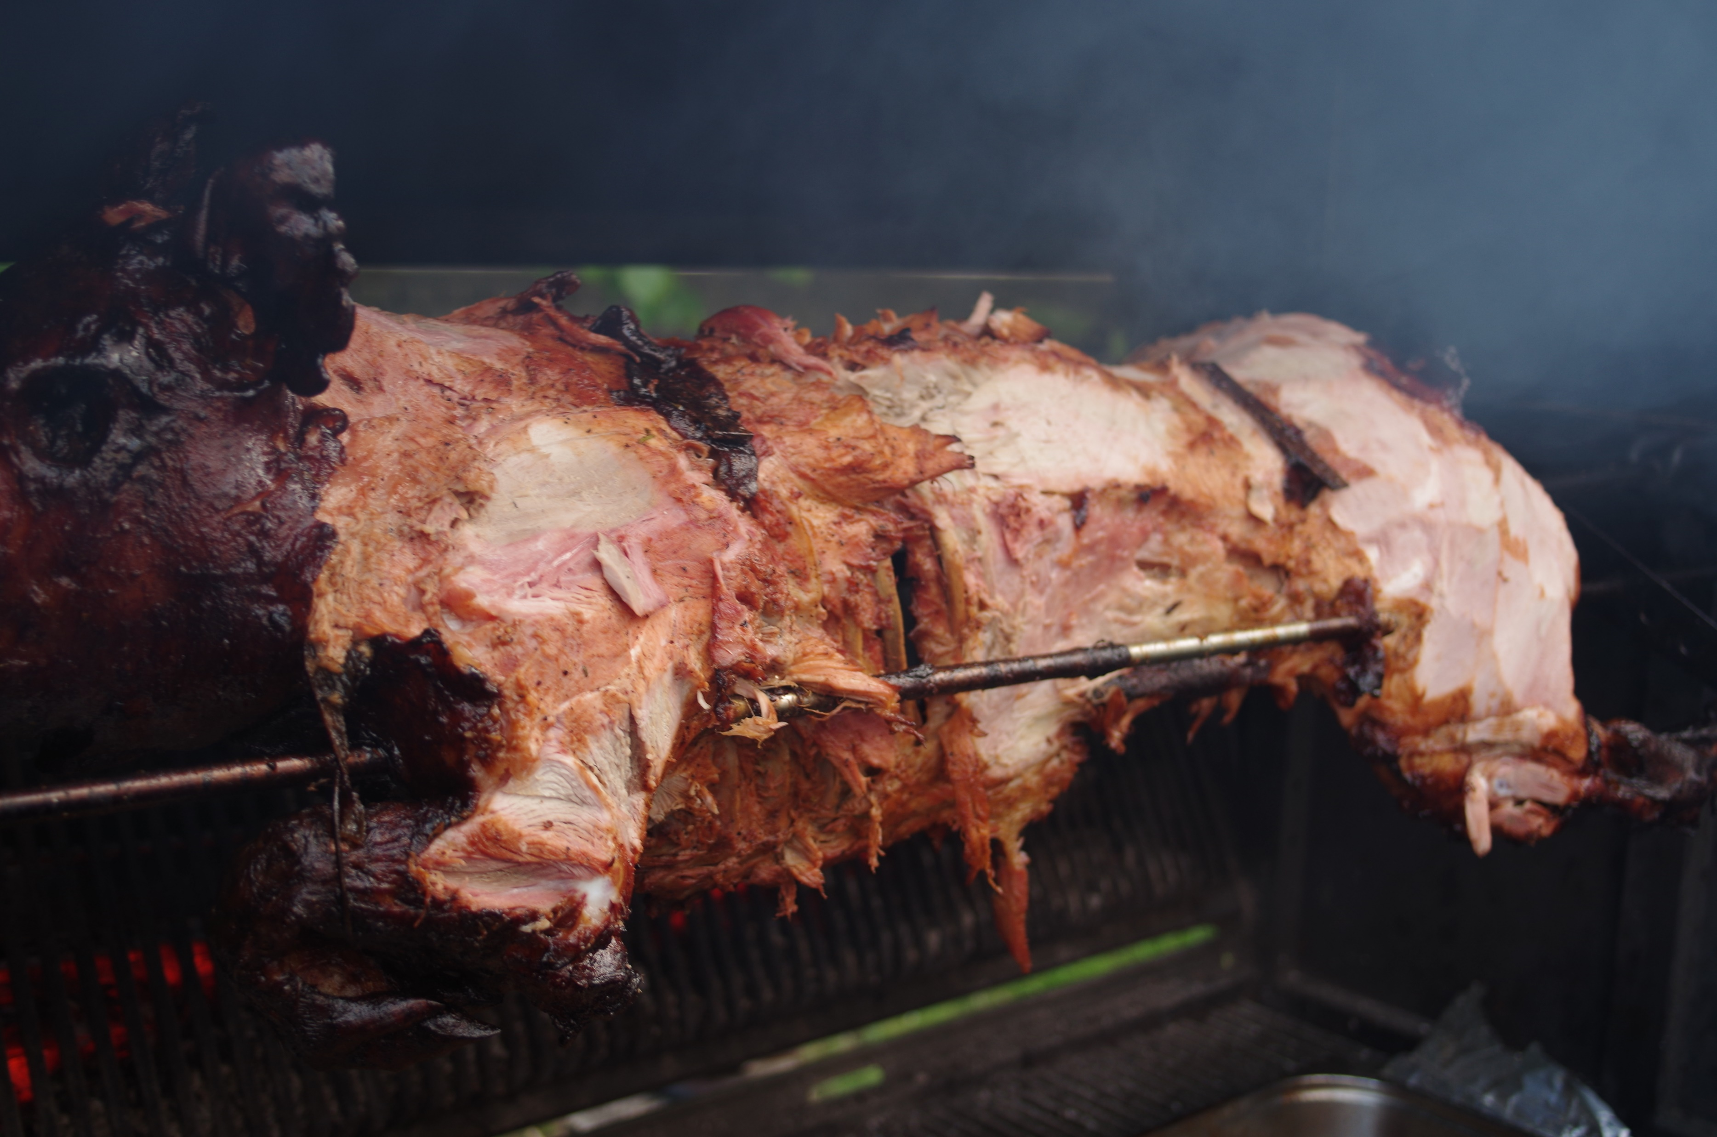
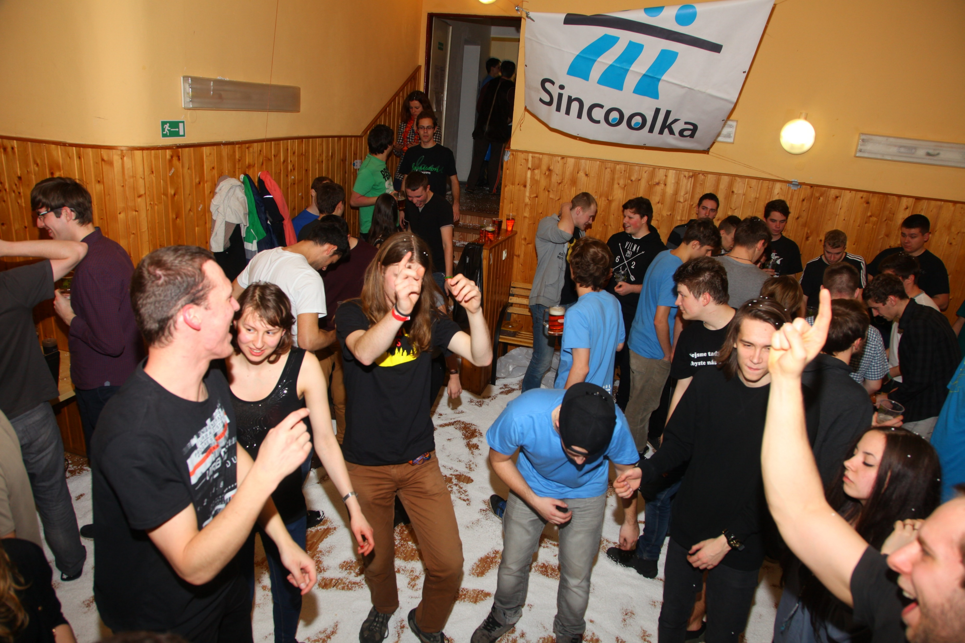
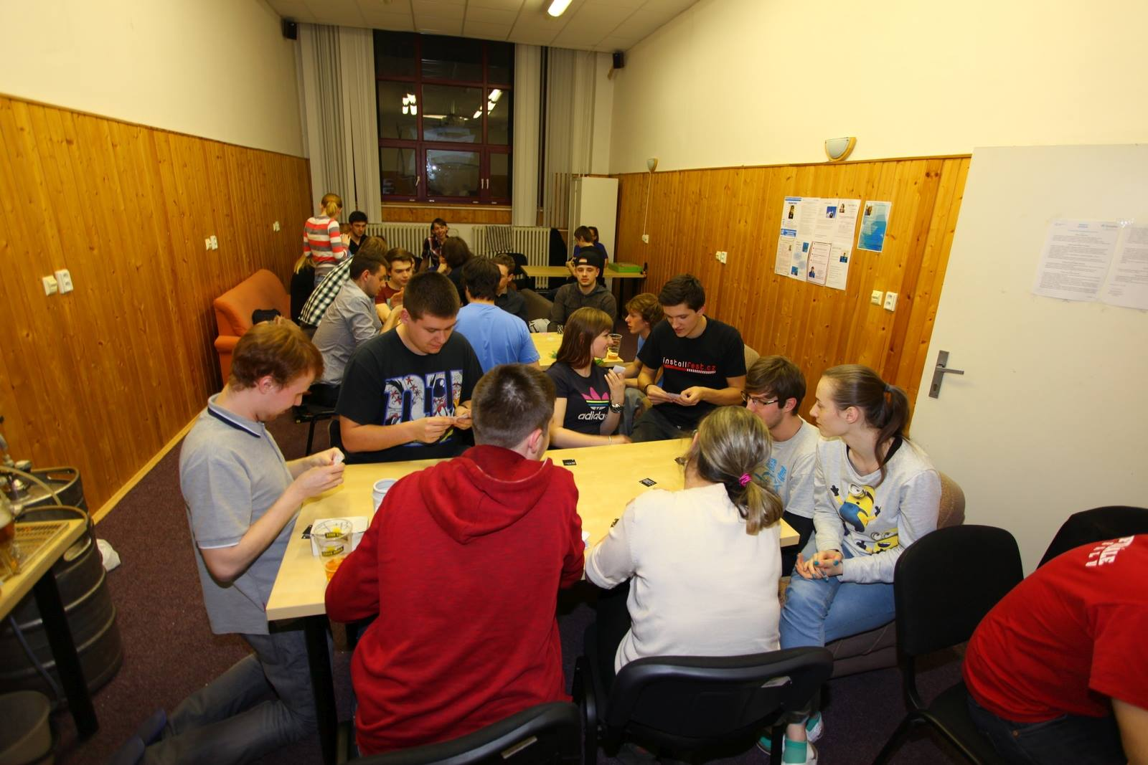
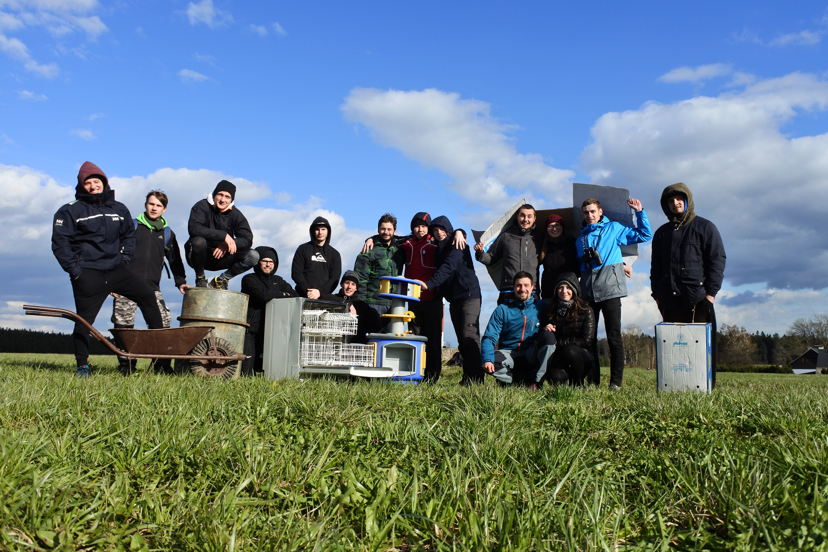

Slide 14






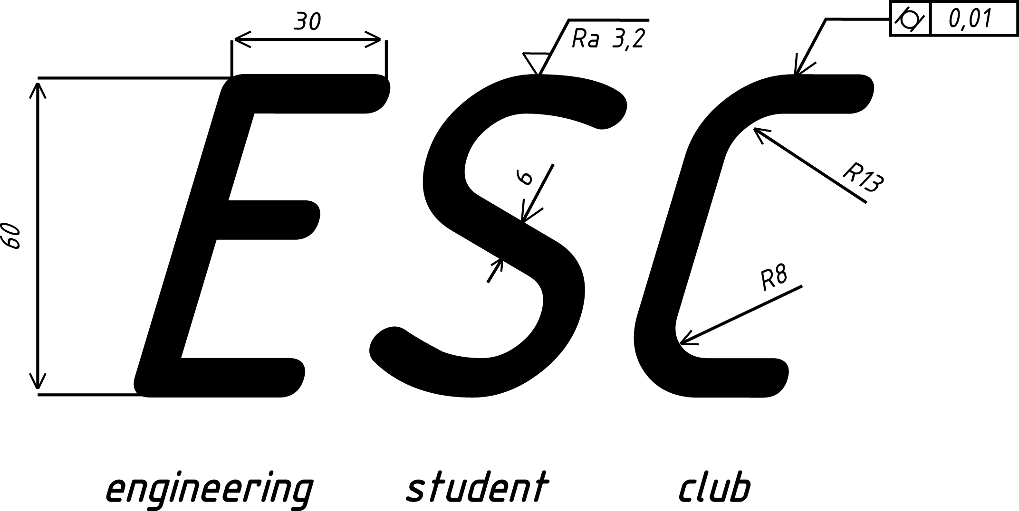


Zájmové kluby

Slide 15






Externí kluby

Slide 16
Akce začátku roku SU
Ahoj techniko!
Soubor 4 akcí:
Vítejte na ČVUT 2018 1. 10.
Akce Prvák 1. – 3. 10.
Strahov OpenAir 2018 3. 10.
Žij studentský život 2018 9. 10.
Nějaké informace na webu ahojtechniko.cz
Více na stejnojmenných FB událostech

Slide 17
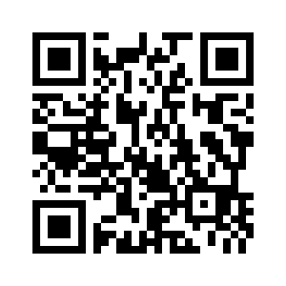
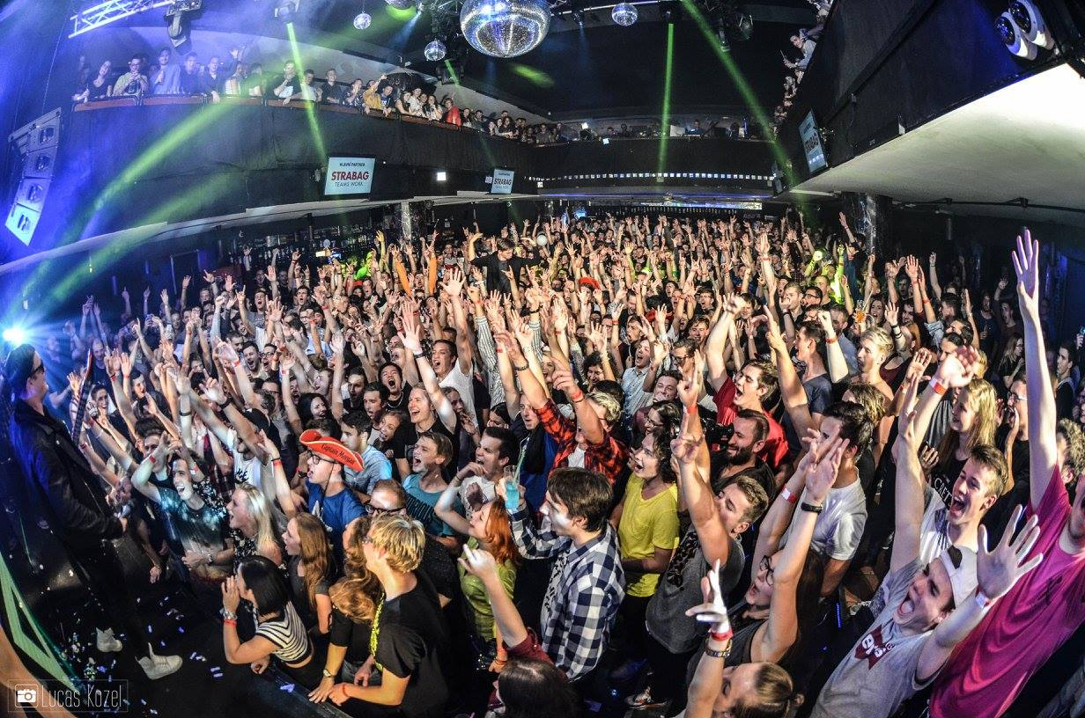
Vítejte na ČVUT 2018
1. 10. 19:00 Malá sportovní hala Holešovice
~3 500 studentů
Vstup i drinky za studentské ceny <= 100Kč

Slide 18
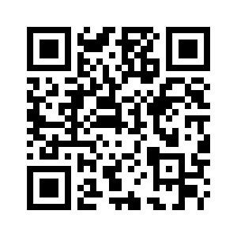
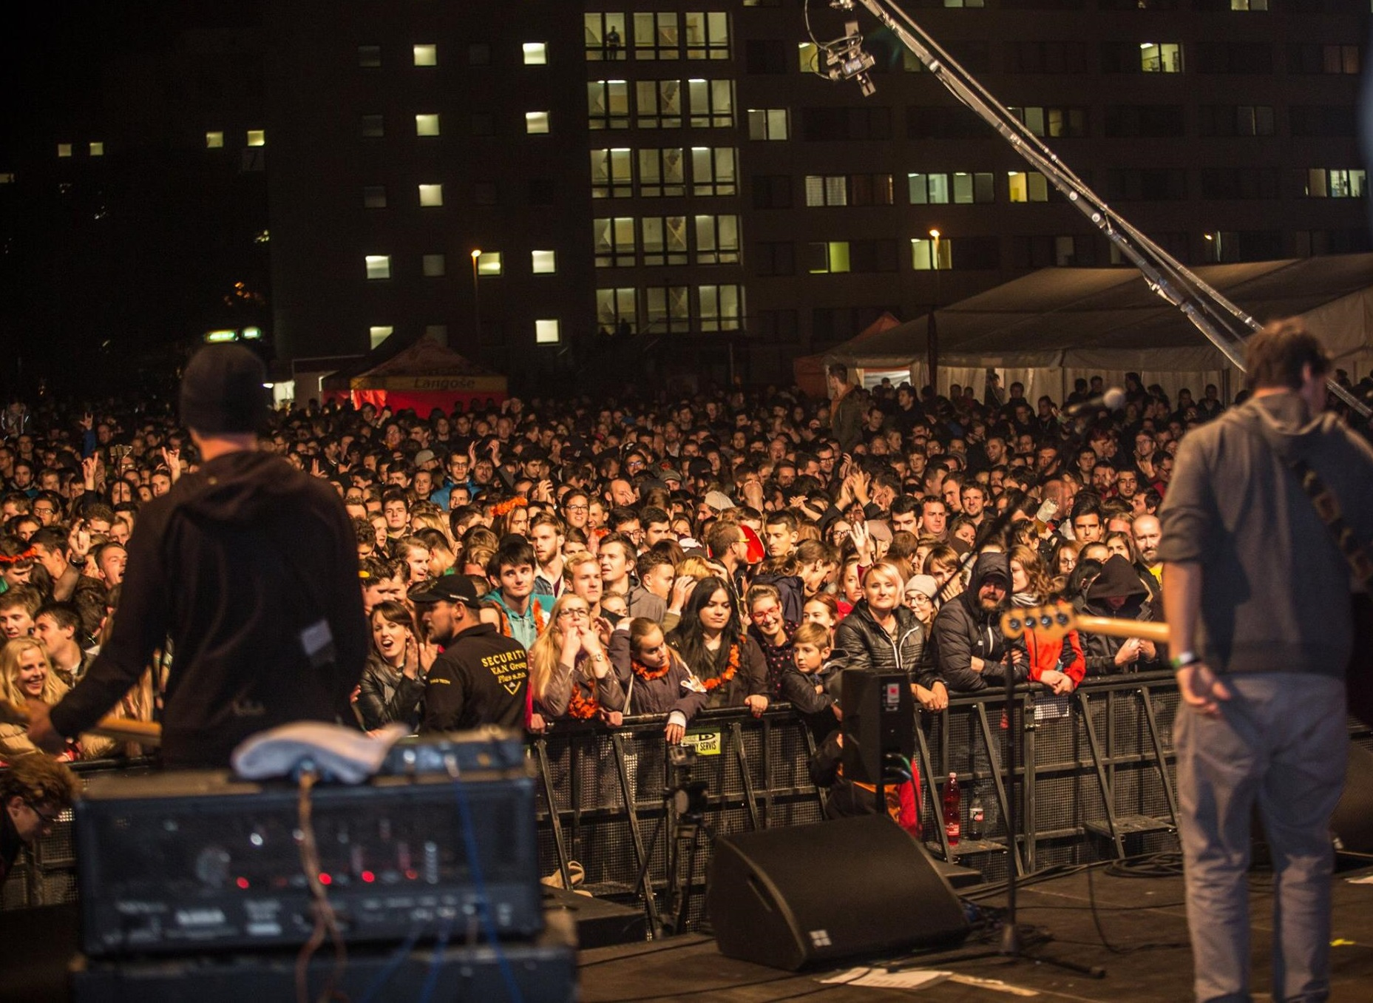
Strahov OpenAir 2018
3. 10. 14:00 Koleje Strahov
~10 000 účastníků
Vstup zdarma
UDG, 100 zvířat, Hentai Corporation, ???

Slide 19
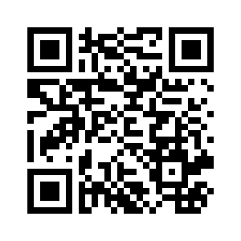
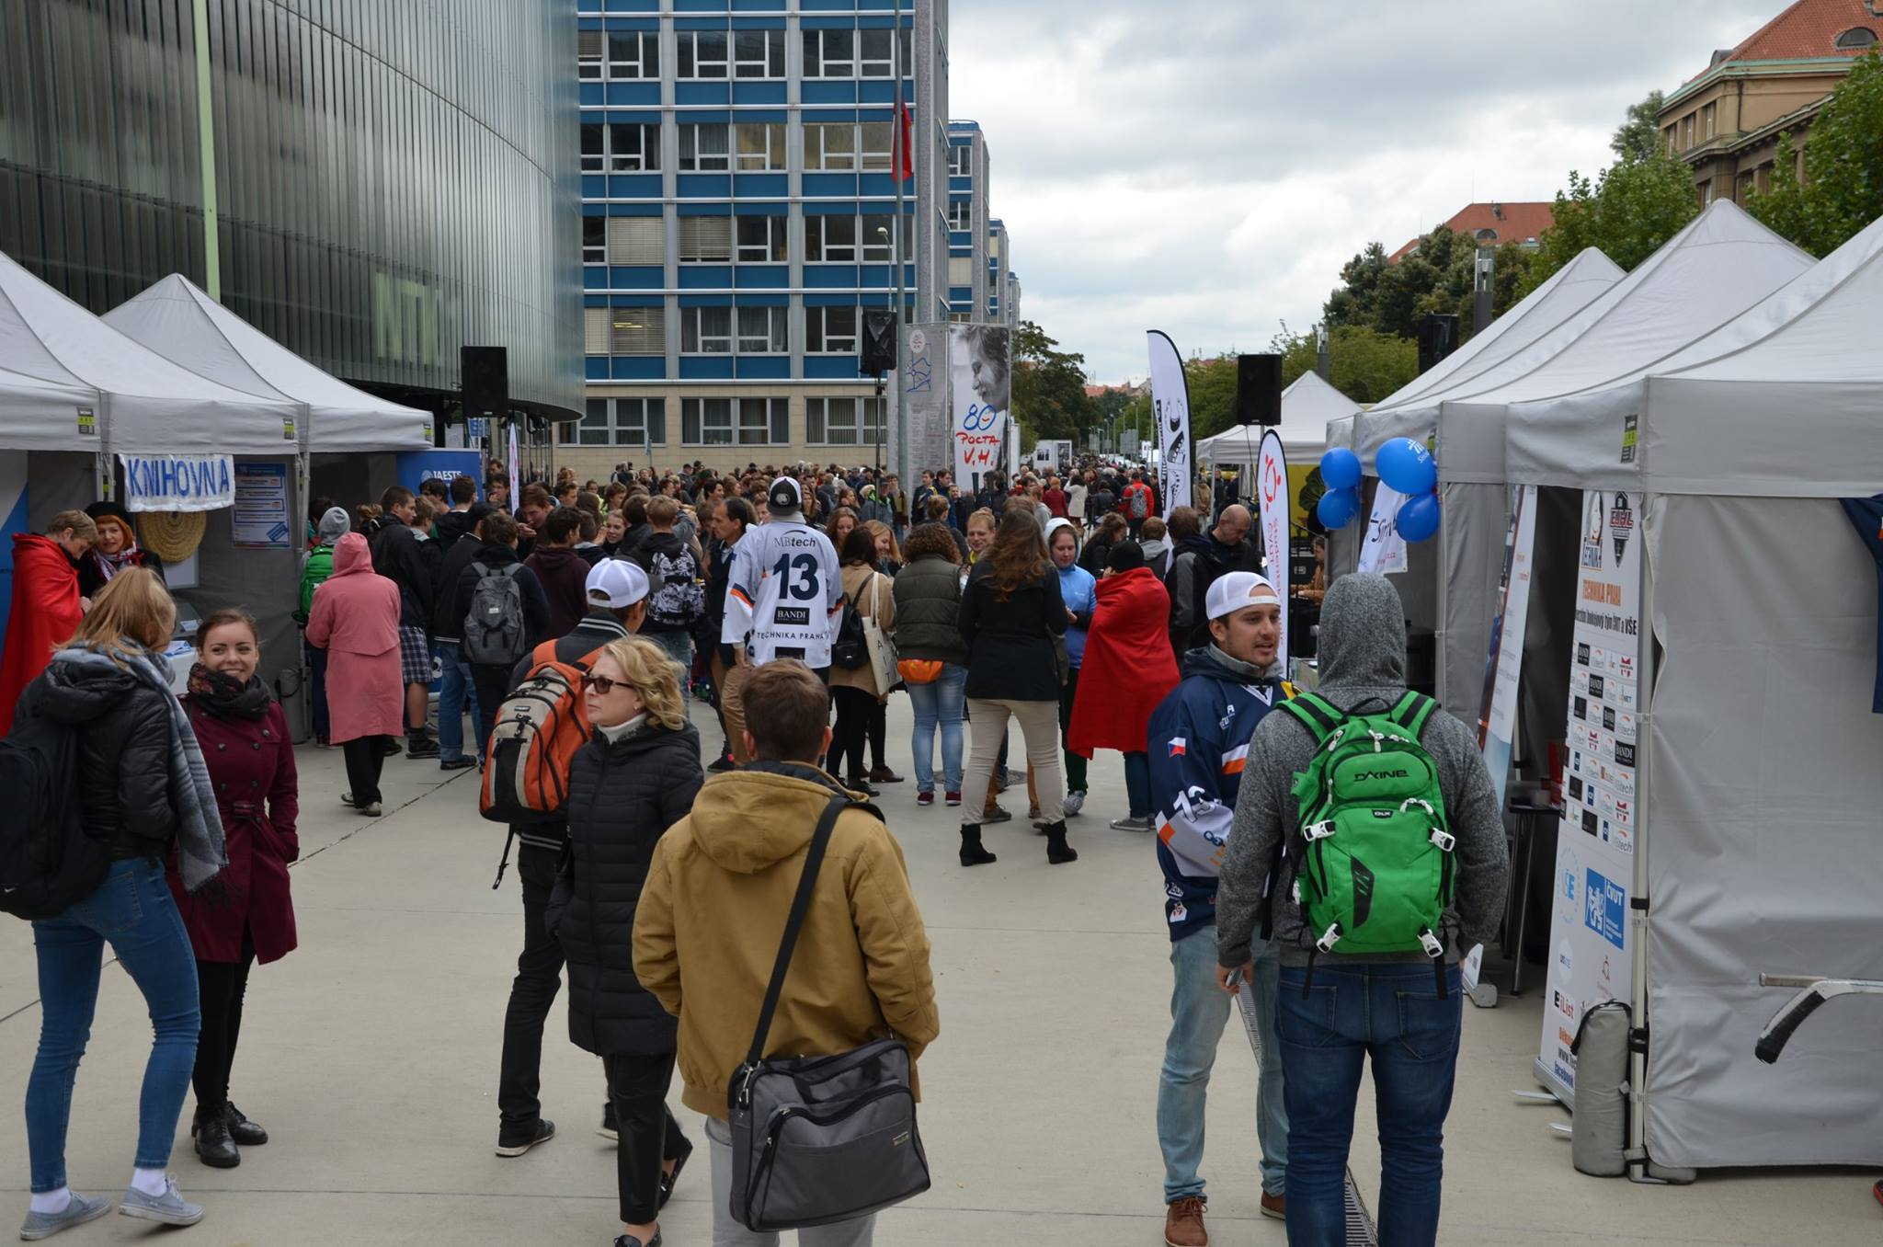
Žij studentský život
9. 10. 9:00 – před NTK
Zatím: FIT++, IAESTE ČVUT v Praze, eForce FEE Prague Formula, Kariérní centrum, Silicon Hill, BEST Prague, International Student Club,
Engineers Prague, projekt SHerna,
Klub Čajovna, Ústřední Knihovna
ČVUT, Kampus Dejvice

Slide 20

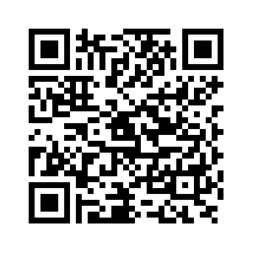
Index studenta

Slide 21
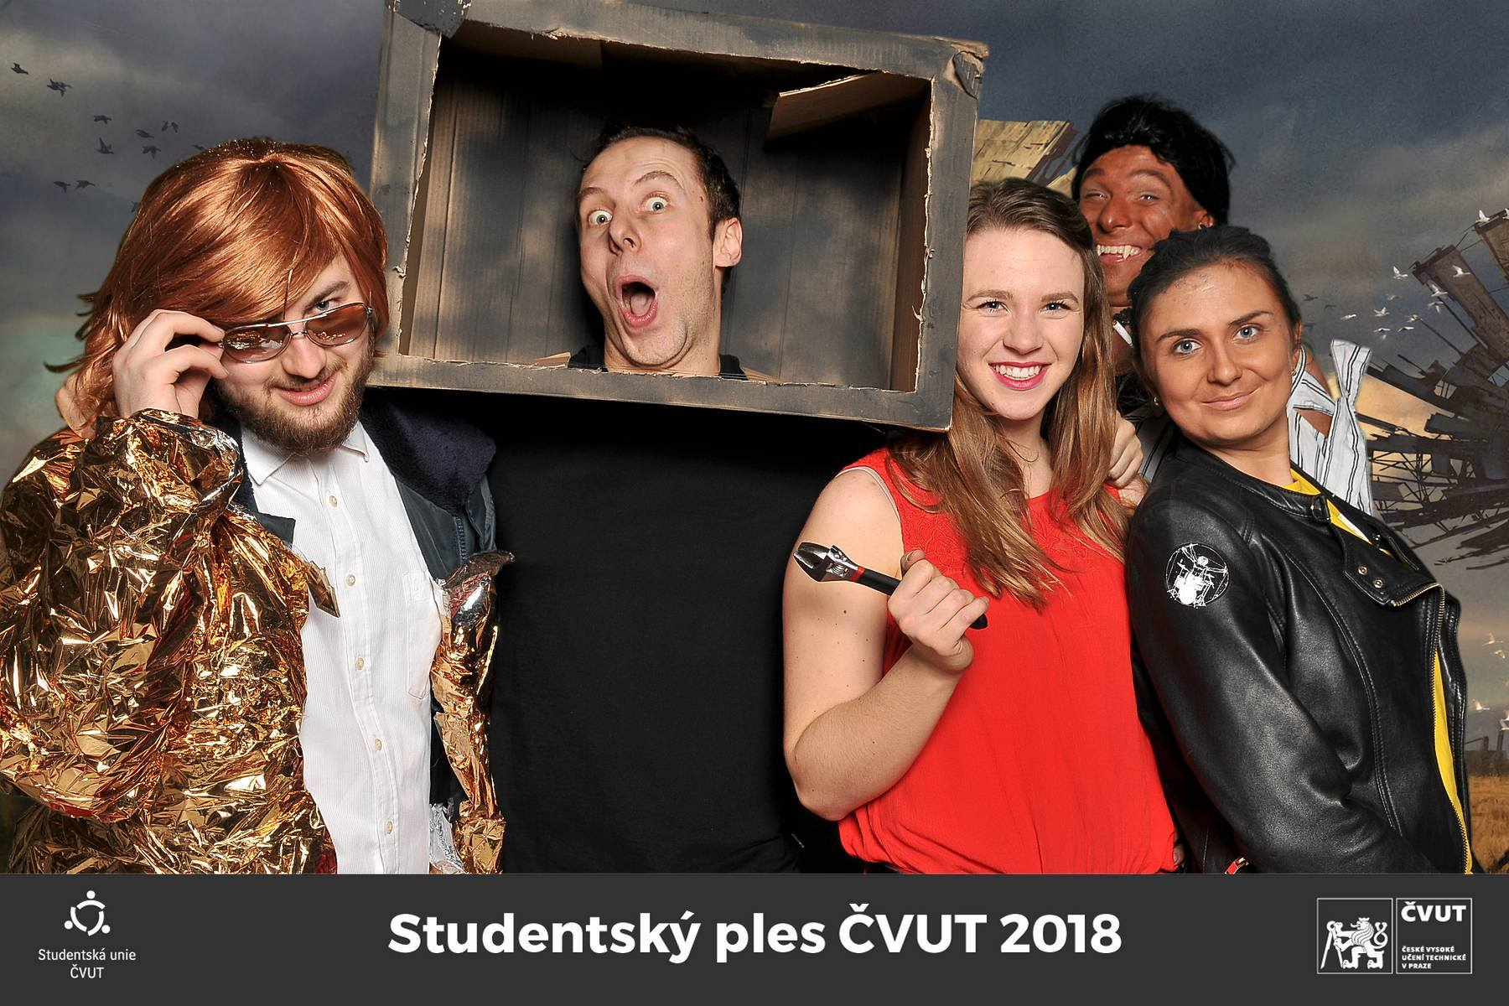
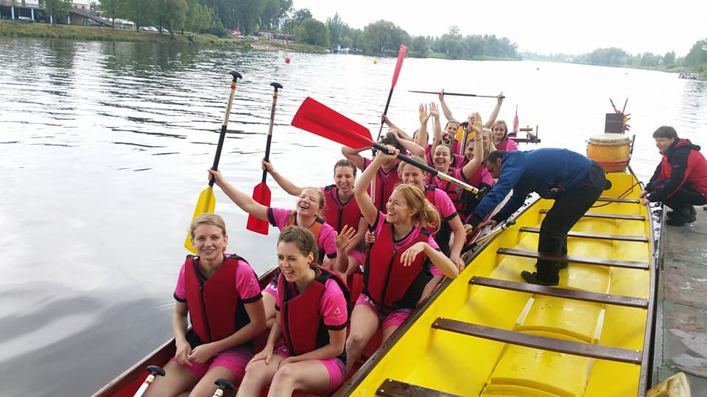
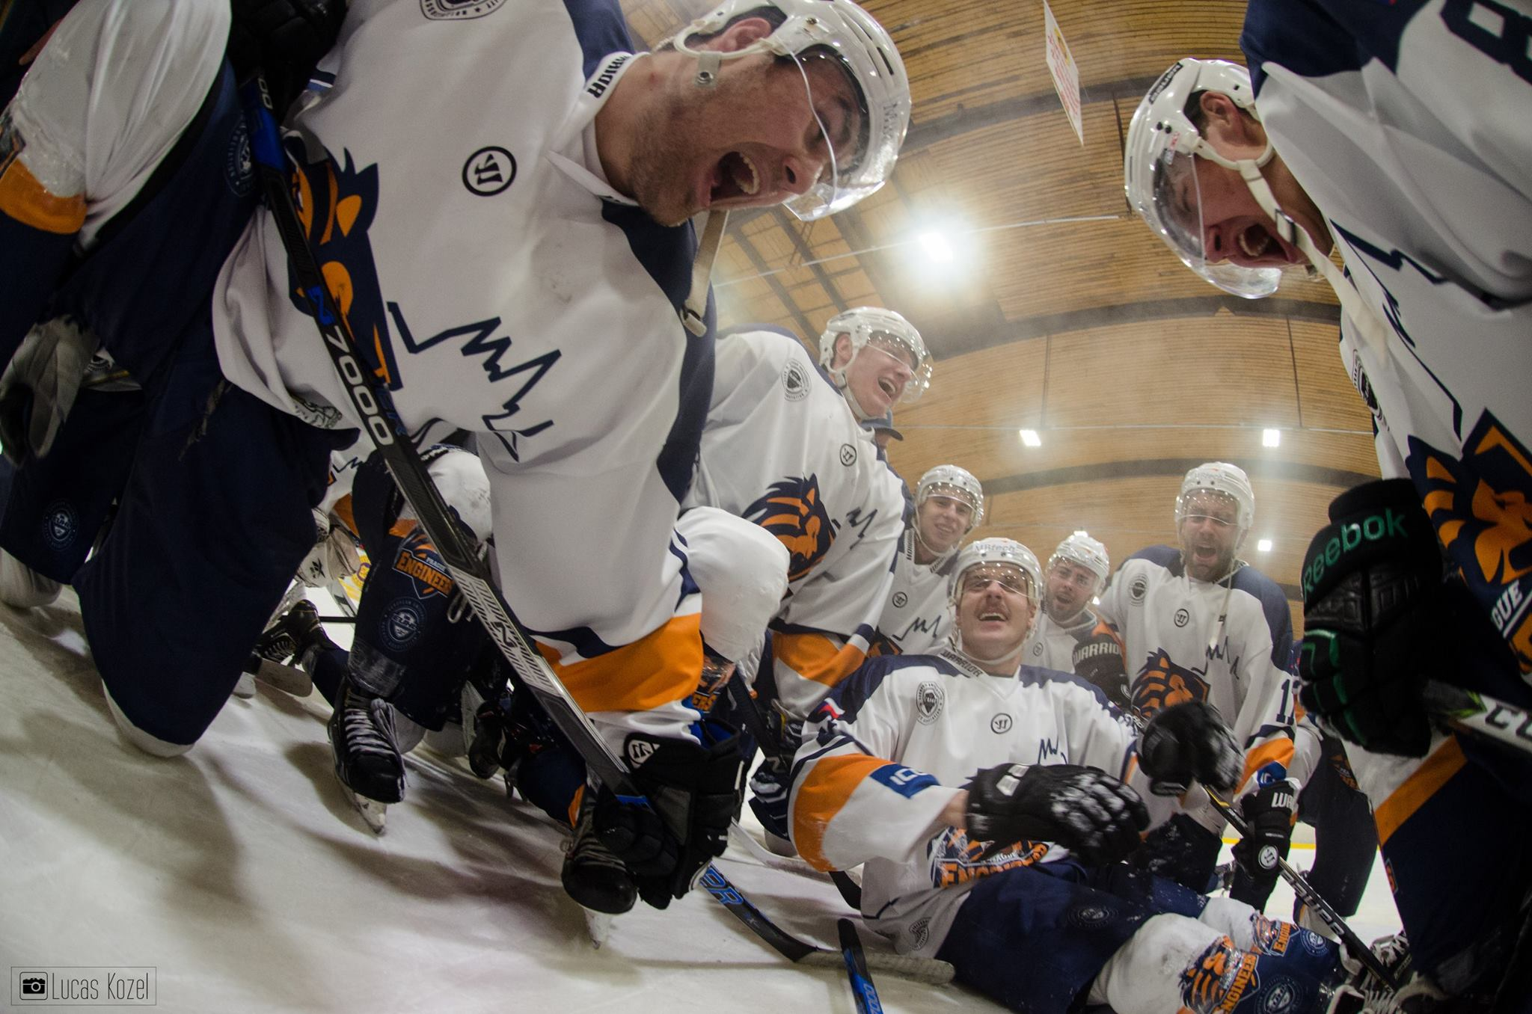
Projekty Centrály SU ČVUT
Index studenta ČVUT
Ahoj techniko!
Vítej na ČVUT
Strahov Open Air
Žij studentský život
Souboj fakult
Hokejová bitva
Studentský ples ČVUT

Slide 22
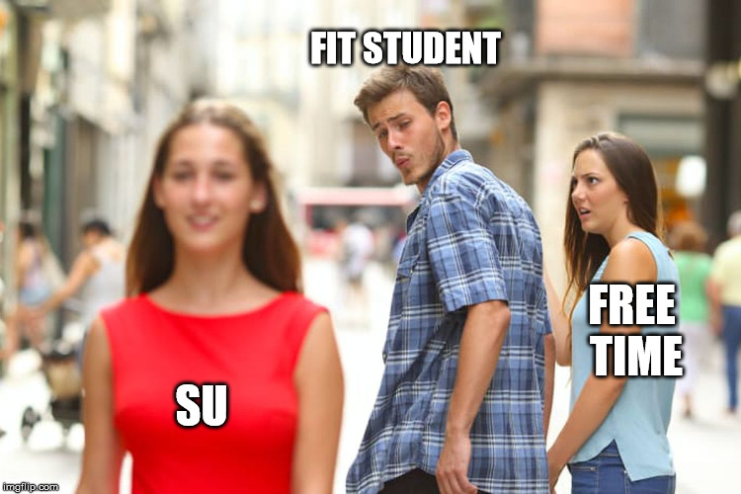
I ty se můžeš přidat!
chcidosu@su.cvut.cz

Slide 23


